Slide 1


АТ-02, 10’cent Team
Куратор – Павел Рубцов

Slide 2
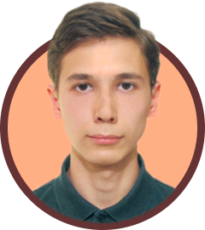
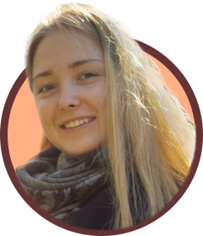
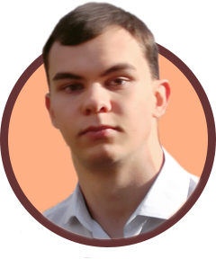
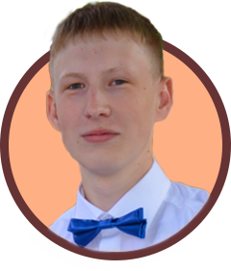
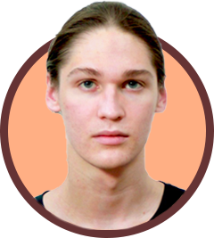
Наша команда
Гафаров Владислав
Дизайнер
Недосекина Александра
Тимлид
Чуркин Кирилл
Тестировщик
Егоров Владислав
Программист
Павленко Алексей
Программист

Slide 3
Идея
Игрок сможет развить память, познакомится с мнемоническим методом - Дворец памяти. Поймет принцип его работы и научится с ним работать в реальной жизни на примере игры.

Slide 4
Целевая аудитория
Люди начиная со школьного возраста, заинтересованные в развитии памяти и интересующиеся мнемотехникой.
Люди, желающие познакомиться с мнемоническим приемом “Дворец Памяти”,
и которым приходится запоминать большие объемы данных.

Slide 5
Анализ конкурентов
«Mnemocon - развитие Памяти и Внимания Тренажер ума» мобильная игра, затрагивает несколько методов мнемотехники сразу.
«Мнемонист - тренировка памяти и мозга» мобильная игра, затрагивает несколько мнемотехник.
«Мнемотехники» веб-сервис компании «4brain», курс из 5 недель интенсивного обучения мнемотехнике Цицерон (Дворец памяти)

Slide 6
Цель - создать игру, которая познакомит игрока с мнемоническим методом “Дворец памяти”, покажет принцип его работы и научит пользоваться им в реальной жизни.
Задачи:
Описать ситуацию под выбранную мнемотехнику
Изучить методы запоминания информации, выбрать мнемотехнику для дальнейшей разработки.
Установить макет уровней
Выявить требования для обучения пользователя
Составить календарный план проекта
Разработать MVP

Slide 7
Предлагаемое решение
Уникальность проекта в том, что нет прямых аналогов и похожих игр по методу “Дворец памяти”.
Польза для ЦА заключается не только в освоении нового полезного метода мнемотехники, но и в улучшении долгосрочной памяти.

Slide 8
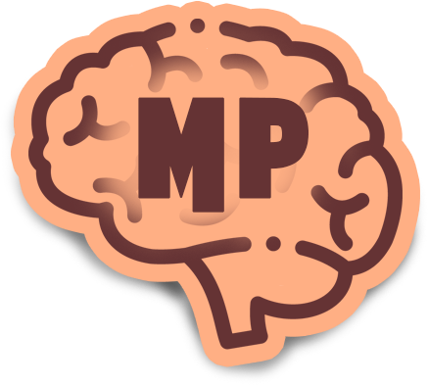
Требования к продукту
Поддержка ПК, ноутбуков. В дальнейшем возможно мобильные устройства
Оптимизация, не должно быть подтормаживаний
Простота в использовании продукта: интерфейс должен быть интуитивно понятен, обучение несложное
Единый визуальный стиль
Определенная цель, к которой игрок стремится, при этом он должен понимать для чего играет, какую пользу он получит
Развлекательный процесс, в том числе игра не должна сильно напрягать человека
Комната с заранее расставленными якорями и придуманными историями

Slide 9
Технологический стек
Нашей командой был выбран игровой движок – Unity c#.
Платформа – ПК , в дальнейшем возможна мобильная адаптация.

Slide 10
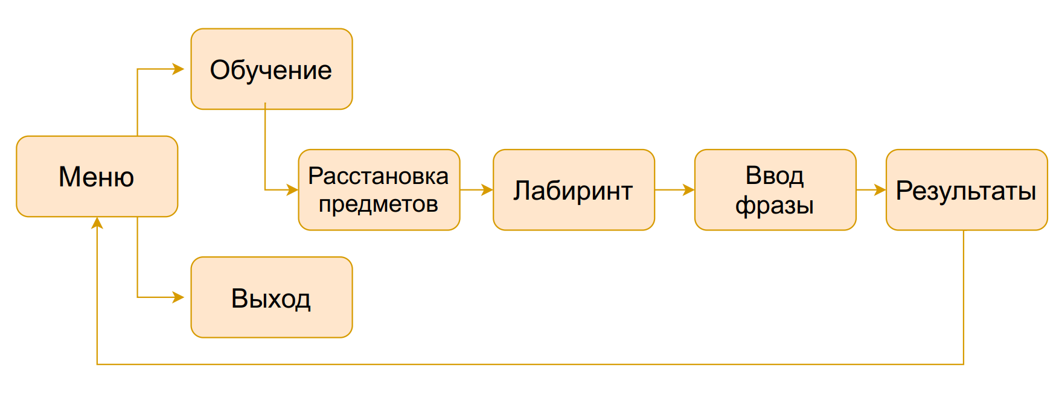
Схема работы игры

Slide 11
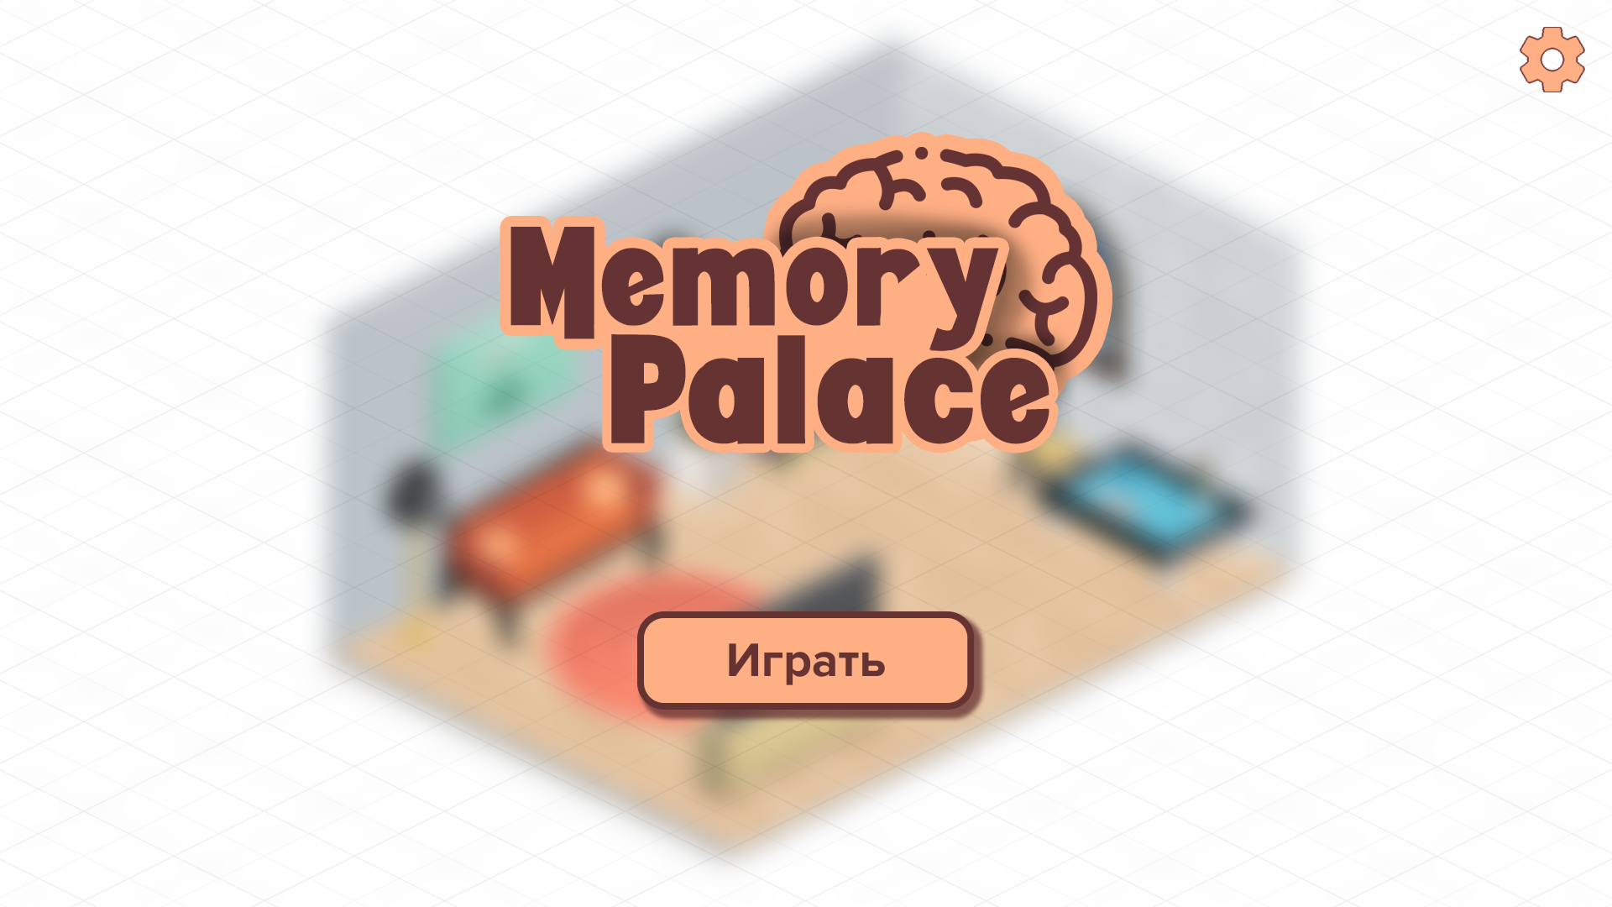

Slide 12
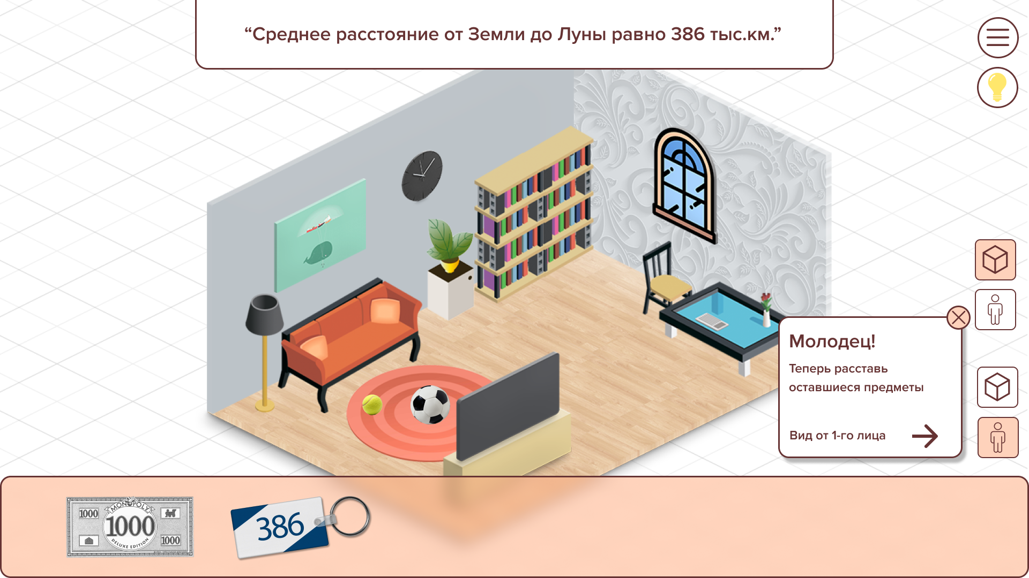

Slide 13
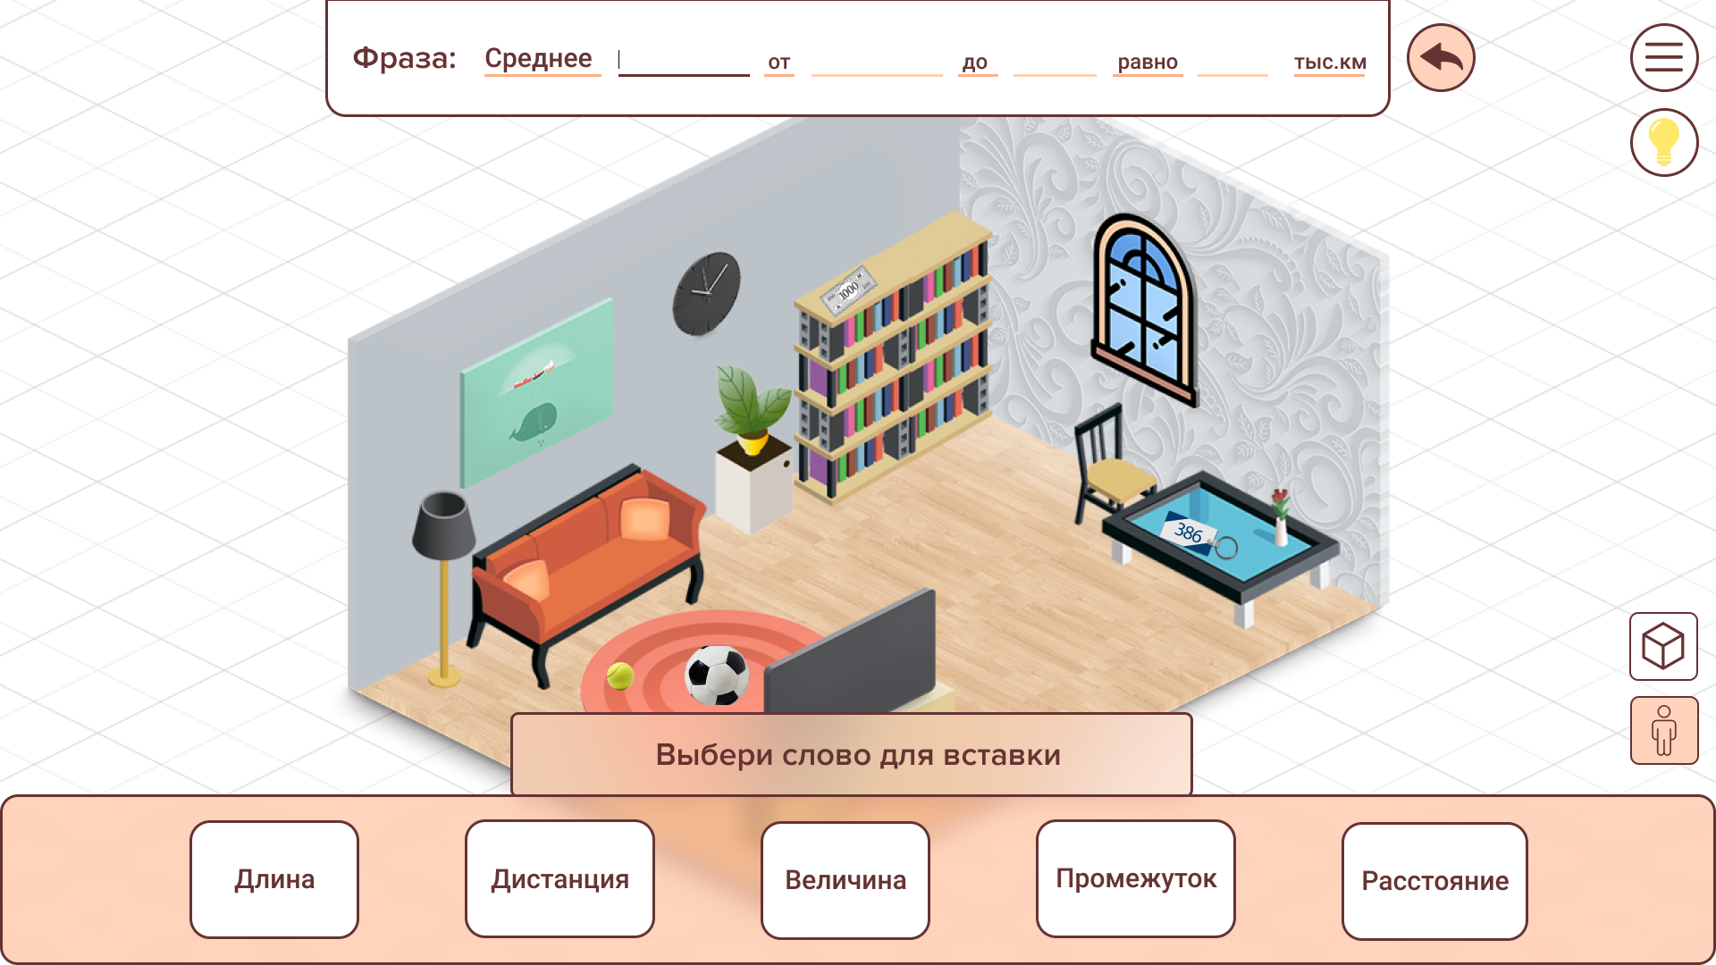

Slide 14
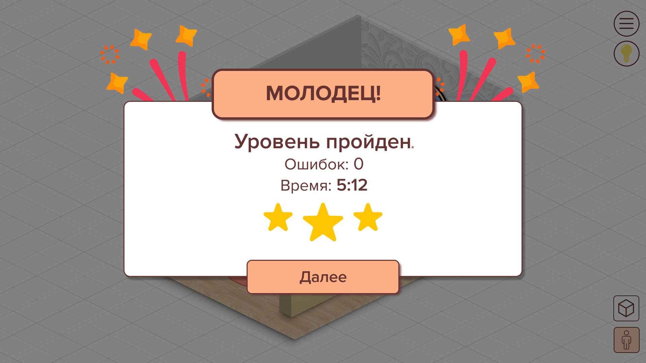

Slide 15
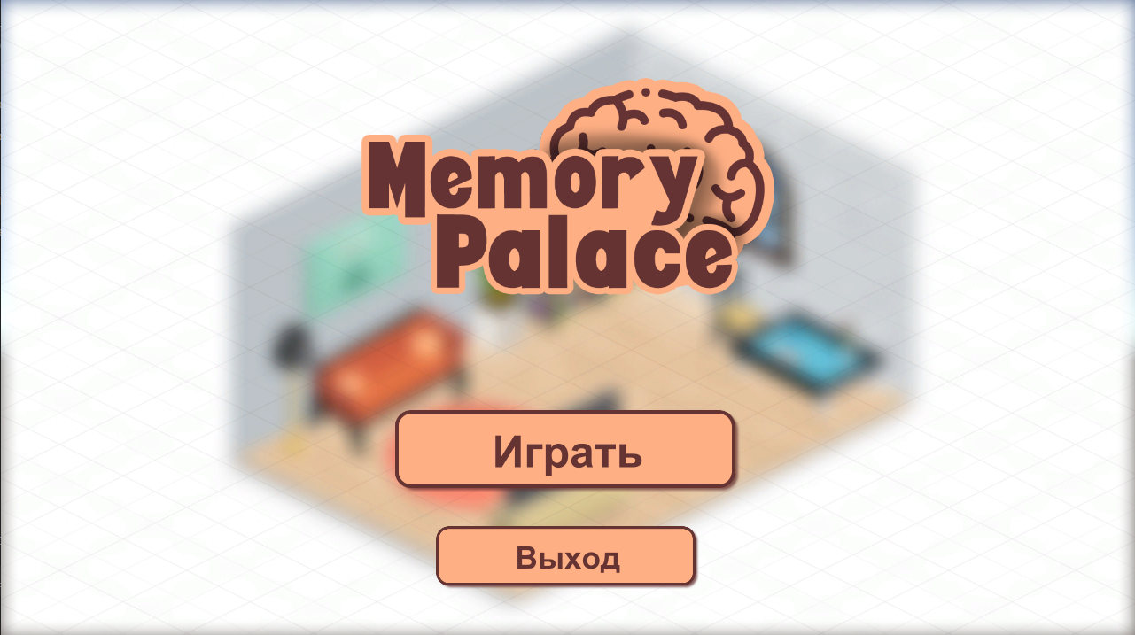

Slide 16
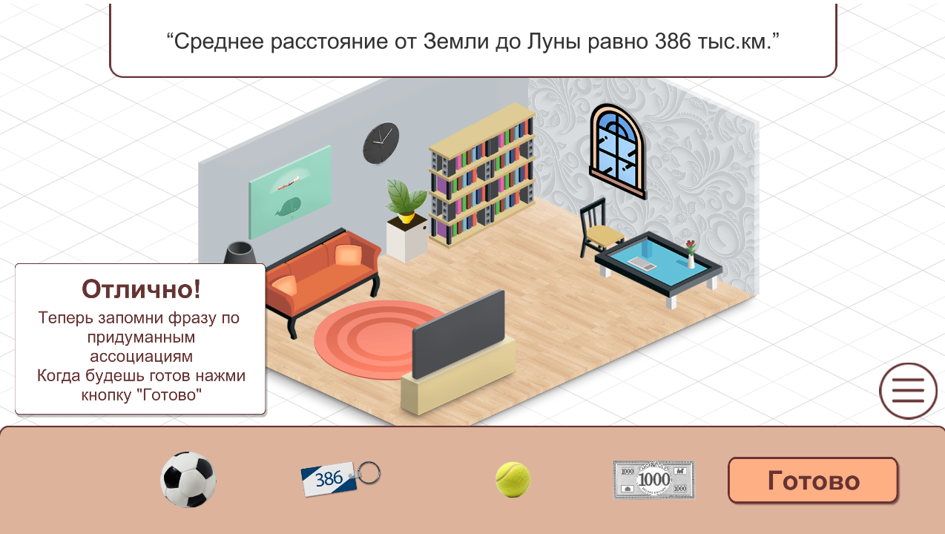

Slide 17
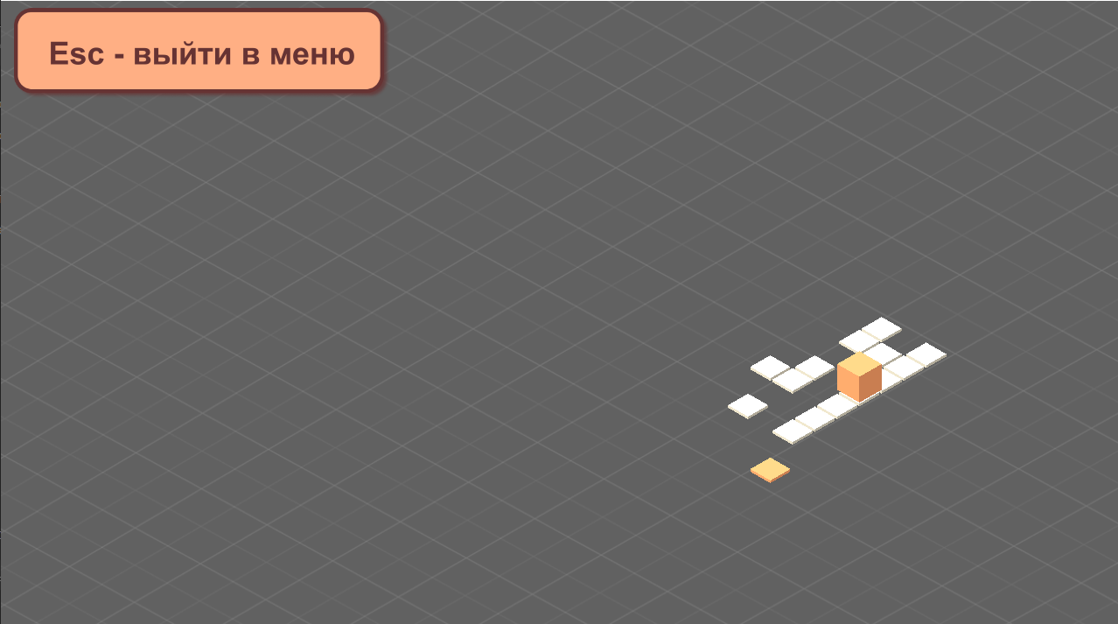

Slide 18
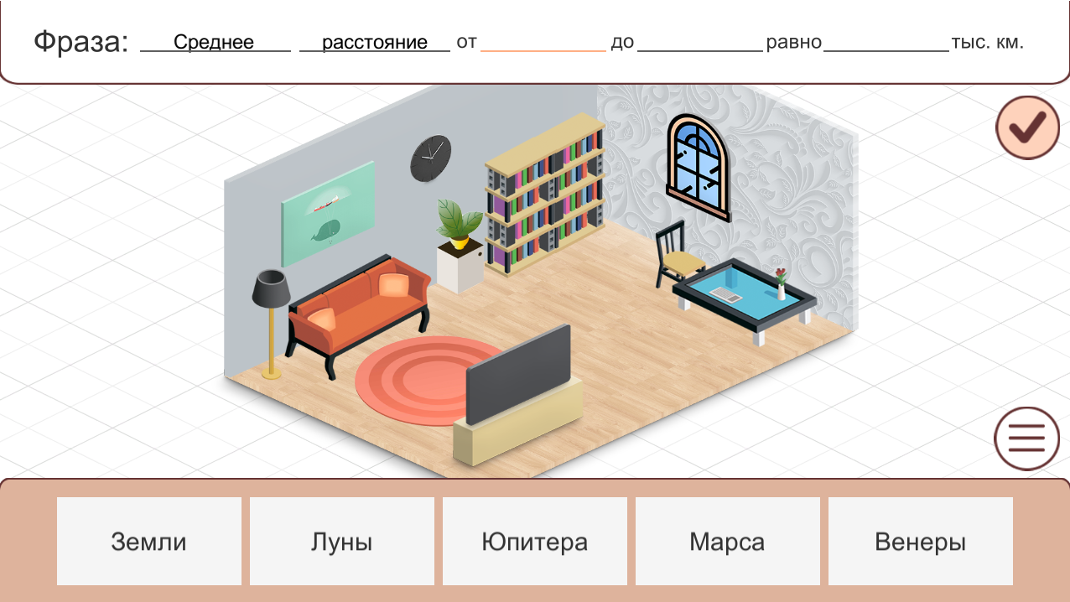

Slide 19
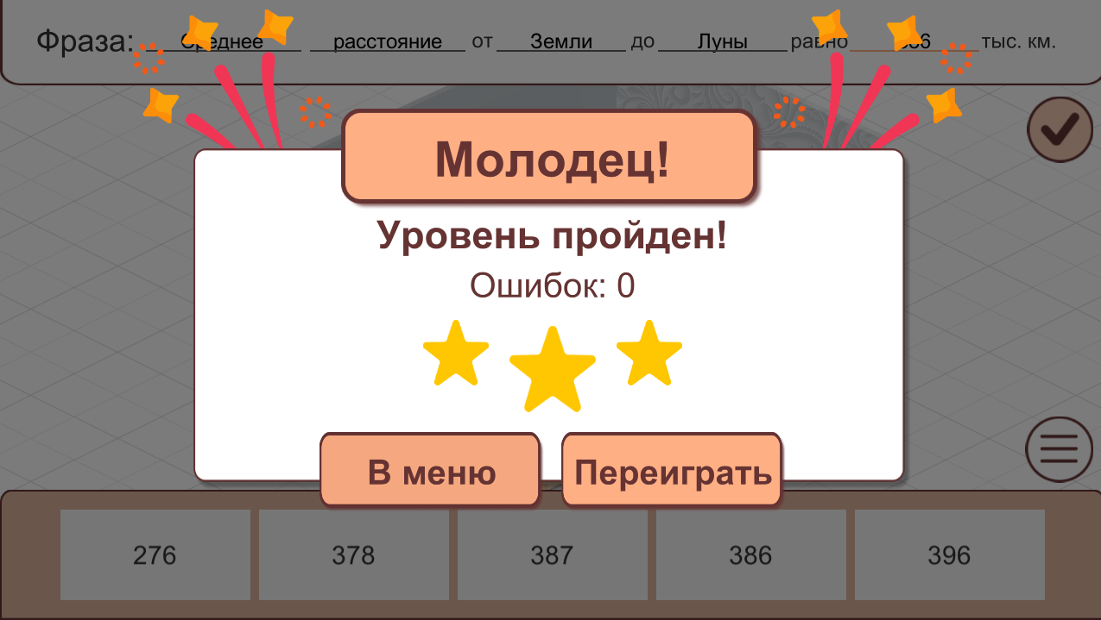

Slide 20
Заключение
Мы разработали MVP - создали «пространство» в котором можно хранить огромное количество информации, встроили мини-игру – лабиринт.
У нас получилась полноценная обучающая игра.
В силу неопытности и позднего обнаружения проблемы, мы не реализовали адаптивную верстку.
В дальнейшем возможны новые локации, режим добавления собственных фраз, а также мобильная адаптация игры.

Slide 21
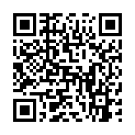
Спасибо за внимание
Тема: Memory Maze. Развитие памяти
Команда: АТ-02, 10’cent Team
github.com/AlexFaernon
/MemoryPalace
Гафаров Владислав
Дизайнер
Недосекина Александра
Тимлид
Чуркин Кирилл
Тестировщик
Егоров Владислав
Программист
Павленко Алексей
Программист
Please keep this slide for attribution

Slide 22
